Slide 1
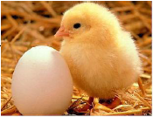
UNIVERSITE DE LOME
CENTRE D’EXCELLENCE REGIONAL SUR LES SCIENCES AVIAIRES
4ème ATELIER DES CENTRES D’EXCELLENCE AFRICAINS
COTONOU
17 – 19 novembre 2015

Slide 2
DEFIS

Slide 3
L’’œuf de poule est très consommé partout dans le monde sans interdiction religieuse
Valeur nutritive très élevée avec une forte teneur en protéine d’origine animale
Production mondiale d’œuf de table a connue une augmentation d’environ 78% les 20 dernières années, et contribue avec la viande de poulet à couvrir les besoins de la population mondiale en protéine.

Slide 4
Les pays asiatiques (Chine and Inde) ont enregistrés 59 %
L’Afrique (2ème continent le plus peuplé) ne connait qu’une croissance 2,2% par an (44% en 20 ans) → 4% of global production
Conséquence : consommation de 45 œufs/habitant/an contre 145 œufs pour le monde.

Slide 5
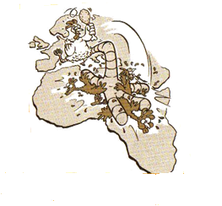
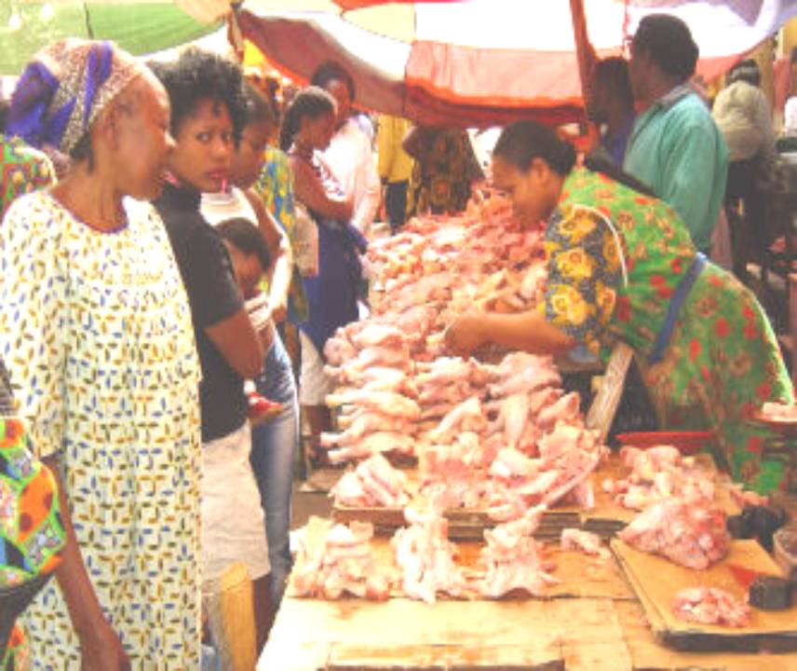
Insuffisance de viande et d'œufs de qualité
POULETS
« CONGELES
Plume l’Afrique
Impact très négatif sur le développement de la filière

Slide 6
Consommation de viande de poulet en 2010 (kg/an)
USA 43.0 Vietnam 3.8
Brazil 38.5 Indonesia 3.8
New Zealand 37.6 Ukraine 2.4
Australia 34.1 India 2.2
Argentina 32.3 Africa 3.3
Mexico 29.6 North Africa 6.5
Taiwan 27.3 Sub-Saharan Africa 2.2
Russia 19.7 World 14

Slide 7
OBJECTIFS
Général
Développer et améliorer la filière avicole en Afrique de l'ouest et Centrale afin de consolider la sécurité alimentaire
Spécifiques
Développer et améliorer la qualité des produits à base de volaille et renforcer le développement de la filière avicole ;
Développer et lancer un programme régional de formation en master et doctorat et de recherche dans les sciences aviaires.
Renforcer la collaboration entre les parties prenantes en science aviaire

Slide 8
NIVEAU DE REALISATION DES INDICATEURS

Slide 9
DLI 1 Spécialisation régionale approuvée et degré de préparation institutionnelle
DLI 1
Comité national de pilotage | Installé et fonctionnel | 100%
Les conditions d’entrée en vigueur sont remplies | Réalisées | 100%

Slide 10
DLI 2 Excellence dans l’éducation, capacités de recherché et impact sur le développement

Slide 11
DLI 2.2: ÉTUDIANTS ÉTRANGERS ET NON-ÉTRANGERS INSCRITS AUX MASTERS, DOCTORAT ET FORMATIONS DE COURTE DURÉE
Indicateur | Prévu | Réalisé
RLD 2.1: Nombre d’ étudiants en formation de courte durée | 56 | 20 (35%)
RLD 2.2: Nombre d’étudiants inscrits au programme de Master | 20 | 27 (135%) (8 régionaux dont 3 femmes et 19 nationaux dont 3 femmes)
RLD 2.3: Nombre d’étudiants inscrits au programme de doctorat | 7 | 5 (71%) (2 régionaux et 3 nationaux)
Total d’étudiants | 83 | 51 (80%)

Slide 12
RLD 2.4
Indicateur | prévu | réalisé
Nombre total d’étudiants en stage d’au moins un mois dans une entreprise privée | 41 | 47 (114%) (8 régionaux dont 3 femmes et 39 nationaux dont 5 femmes
Nombre de professeurs en stage d’au moins un mois dans une entreprise privée | 10 | 0 (Disponibilité de fonds mais Entreprises identifiées)
RLD 2.5
Indicateur | Prévu | Réalisé
RLD 2.5: Nombre de programmes d’enseignement accrédités | 2 | 1 (Approbation nationale)

Slide 13
RLI#2.7 REVENUS GENERES (FCFA)
Indicateur | Prévu | Réalisé
RLI 2.7: Revenus Générés (FCFA): | 20 280 US$ (10140000 FCFA) | 11 675 000FCFA (US$23350) (115%) (PASA: 10 Millions; FAIEJ: 880 000; autres 575000; frais d’ études de dossiers: 220000)
INDICATEUR (ILD#2): NOMBRE DE PROFESSEURS FORMES DANS UN DOMAINE DU CERSA (VOYAGES D’ETUDES)
Indicateur | Prévu | Réalisé
Nombre de Professeurs formés dans un domaine du CERSA | 35 | 15 (42%)

Slide 14
INDICATEUR : NOUVEAUX PROGRAMMES D’ENSEIGNEMENT
Indicateur | Prévu | Réalisé
Nombre de nouveaux programmes d’enseignement nouvellement établis ou révisés | 4 | 1 (25%)
INDICATEUR (ILD#2 ; RLI#2.6): PUBLICATIONS
Indicateur | Prévu | Réalisé
RLI 2.6: Nombre de publications | 9 | 0 (5 manuscrits en cours avec les étudiants PhD)

Slide 15
INDICATEUR (ILD#1) : NOMBRE D’ACCORDS DE PARTENARIAT
Indicateur | Prévu | Réalisé
Nombre d’ accords signés | 6 | 4 (66%) accords (UAC, Abeokuta, INRA, WU)

Slide 16
INDICATEUR (ILD#3): SEANCE ORDINAIRE DES GESTIONNAIRES DU PROGRAMME
Indicateur | Prévu | Réalisé
Nombre de séances ordinaires du Comité National de Pilotage | 2 | 2 (100%)
INDICATEUR 11 (ILD#3): AUDIT FINANCIER EXTERNE
Indicateur | Prévu | Réalisé
Nombre d’audits financiers | 1 | 0 (- Décaissement en septembre 2015 - Processus de recrutement du Cabinet d’audit en finalisation)

Slide 17
RESUME
20 grandes activités prévues 8 n’ont pas été réalisées et les autres sont réalisées ou en cours de réalisations.
Les 8 activités non réalisées sont reportées à l’année 2.

Slide 18
PERSPECTIVES
Etudiants en Master :
Appel à candidature sera lancé en décembre 2015 et un accent sera mis sur l’aspect genre et la régionalité : 30 étudiants avec au moins 12 filles ;
Signature de contrat avec la Gambie pour l’envoie de 2 étudiants en Master,
Autres négociations sont en cours sur le plan régional
Des stages dans les entreprises/exploitations avicoles seront renforcés

Slide 19
PERSPECTIVES
Etudiants en thèse
Dossiers en cours d’étude pour homologation à la DAAS (étudiants du Bénin et Burkina-Faso) ;
Appel à candidature sera lancé en décembre 2015 pour le recrutement d’au moins 5 étudiants en thèse en tenant compte de la régionalité.

Slide 20
PERSPECTIVES
Formation de courte durée
Une session est prévue de décembre 2015 à Avril 2016 et deux sessions complémentaires prévues pour 2016.
Une session au Benin et une autre en Gambie
Pour ces sessions le défi est d’avoir 300 apprenants avec 40 percent de femmes.

Slide 21
PERSPECTIVES
Renforcement de capacité des enseignants
Une importance sera accordée à cette activité durant les 6 prochains mois.
Des sessions de formation des enseignants sur des thématiques clefs du CERSA: Décembre 2015

Slide 22
PERSPECTIVES
Publications
Des drafts (4) de manuscrits sont prêts pour être soumis à publication.
Des étudiants en thèse/master seront accompagnés et encouragés (subvention à la recherche)
Deux post-docs seront recrutés pour appuyer et assister les enseignants chercheurs.

Slide 23
Partenaires clés
Université Catholique de Louvain
Université de Wageningen;
Institut National de Recherche Agronomique (INRA), Unité de recherche Avicole de Tours (France)
Ces institutions sont des références mondiales en sciences aviaires et seront activement impliquées dans l’élaboration des programmes de Master et de Doctorat, l’enseignement, le suivi et l’évaluation

Slide 24
Partenaires clés
Université du Ghana;
Université d’Abomey-Calavi , Bénin;
Université Agricole Fédérale d’Abeokuta, Nigéria;
Institut Togolais de Recherche Agronomique (ITRA)
Ces institutions seront impliquées et apporteront leurs expertises en matière de génétique et sélection des volailles locales en s’appuyant sur des activités de recherche.

Slide 25
Partenaires clés
L’Association Nationale des Professions Avicoles du Togo (ANPAT);
Les branches de l’association mondiale des sciences avicoles (WPSA);
Institut de Conseil Appuis Technique (ICAT);
Agence Nationale Pour l’Emploi (ANPE)
Sont des partenaires privilégiés et serviront de canaux de transmission d’informations entre le centre et le secteur privé.

Slide 26
